Slide 1
Mardi 2 Février 2021
Constellation REP+ CLEMENCEAU

Slide 2
Un escargot recule de 38,5 cm, puis avance de 73,4 cm et recule encore 6 cm. De combien de cm cet escargot a-t-il avancé en tout ?

Slide 3
Un manteau coûte 164 euros. Le manteau coûte quatre fois plus cher que la chemise. J’achète le manteau et la chemise. Combien dois-je payer ?

Slide 4
Devinette : je pense à un nombre, je lui ajoute 2/3 de ce nombre et j’obtiens 375. Quel est le nombre auquel je pensais au départ ?

Slide 5
Louis et Emma ont chacun la même somme d’argent. Louis dépense 1 200€ et Emma dépense 900€. Emma a maintenant trois fois plus d'argent que Louis. Combien d'argent reste-t-il maintenant à Louis ?

Slide 6
L’escargot a avancé de 28,9 cm.
Un escargot recule de 38,5 cm, puis avance de 73,4 cm et recule encore 6 cm. De combien de cm cet escargot a-t-il avancé en tout ?
73,4 cm
38,5 cm
6 cm
?
73,4 – (38,5 + 6) = 28,9

Slide 7
Un manteau coûte 164 euros. Le manteau coûte quatre fois plus cher que la chemise. J’achète le manteau et la chemise. Combien dois-je payer ?
164
41
?
?
?
?
41
41
41
41
Une chemise coute 41€
164 + 41 = 205
Je dois payer 205€

Slide 8
Devinette : je pense à un nombre, je lui ajoute 2/3 de ce nombre et j’obtiens 375. Quel est le nombre auquel je pensais au départ ?
375
75
75
75
75
75
3 x 75 = 225
Le nombre auquel je pensais est 225.

Slide 9
Louis et Emma ont chacun la même somme d’argent. Louis dépense 1 200€ et Emma dépense 900€. Emma a maintenant trois fois plus d'argent que Louis. Combien d'argent reste-t-il maintenant à Louis ?
?
1 200
Louis
?
900
Emma
?
?
?
900
1 200
?
900
300
900
300
Il reste 150€ à Louis.
?
?

Slide 10
Représenter / Modéliser
Représenter
utiliser des outils pour représenter un problème : dessins, schémas, diagrammes, graphiques, écritures avec parenthésages, etc. ;
produire et utiliser diverses représentations des fractions simples et des nombres décimaux ;
analyser une figure plane sous différents aspects (surface, contour de celle-ci, lignes et points) ;
reconnaître et utiliser des premiers éléments de codages d’une figure plane ou d’un solide ;
utiliser et produire des représentations de solides et de situations spatiales.
Modéliser
utiliser les mathématiques pour résoudre quelques problèmes issus de situations de la vie quotidienne ;
reconnaître et distinguer des problèmes relevant de situations additives, multiplicatives, de proportionnalité ;
reconnaître des situations réelles pouvant être modélisées par des relations géométriques (alignement, parallélisme, perpendicularité, symétrie) ;
utiliser des propriétés géométriques pour reconnaître des objets.

Slide 11
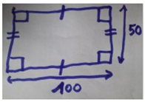
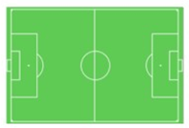
Représenter / Modéliser ?
Le terrain de football est un rectangle de longueur de 100 m de long et de 50 m de large.
Pour acheter des graines de gazon, je dois connaitre son aire.

Slide 12
Différents registres …
OOOOOOOOOOOO
? | ? | ? | ?
?
12 | 4
? = 12 + 4 = 16
Il y a 16 billes dans chaque boite.
12 = 4 x ? Donc ? = 12 : 4
Il y a 3 billes dans chaque boite.
?
OOOOOOOOOOOO
12
? | ? | ? | ?
J’ai 12 billes et 4 boites. Chaque boite doit contenir le même nombre de billes.
Combien y aura-t-il de billes dans chaque boite ?

Slide 13
Le processus de modélisation
Modéliser :
chercher , raisonner, représenter
Problème
Problème mathématique
Valider :
raisonner
Résoudre :
raisonner, calculer
Solution mathématique

Slide 14
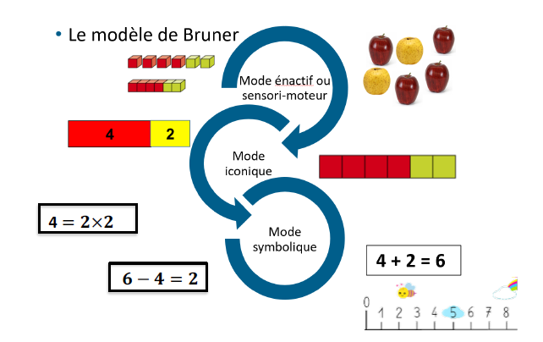
Le processus d’abstraction

Slide 15
Des étapes du processus d’abstraction
Du CP
Un continuum didactique
au cycle 4

Slide 16
Modélisation
J’ai 8 billes. Je perds 5 billes. Combien ai-je de billes ?
2. J’ai 8 billes en tout, des billes rouges et des billes bleues. Cinq billes sont rouges. Combien de billes sont bleues ?
3. J’ai 8 billes, mon ami en a 5 de moins. Combien de billes a-t-il ?
4. J’ai gagné 8 billes puis j’ai perdu 5 billes. Combien ai-je gagné de billes ?

Slide 17
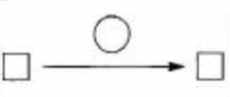
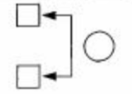
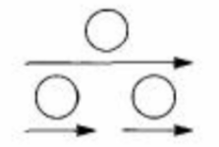
Catégorisation de Vergnaud | Schématisation en barre
8
5
?

Slide 18
J’ai 4 sacs de 3 billes, combien ai-je de billes ?
2. Je souhaite partager avec mon petit-frère les billes gagnées aujourd’hui. J’en garde 3 et j’en donne le triple à mon petit frère. Combien de billes avais-je gagné aujourd’hui ?
?
3
3
3
3

Slide 19
2. J’ai 48 billes, je fais des sacs de 3 billes, combien ai-je de sacs ?
1. J’ai 56 billes, je souhaite les partager avec mes sept amis. Combien chacun aura de billes ?
56
?
?
?
?
?
?
?
48
3
3
?
3

Slide 20
Modélisation
Je pense à un nombre, je l’augmente d’un tiers de sa valeur et j’obtiens 60. A quel nombre avais-je pensé ?
?
60
2. Mes économies s’élèvent à trois cinquièmes de celles de mon frère. Mon frère a 24€ de plus que moi. Combien possède mon frère ?
Mon frère
moi
24

Slide 21
Mise en œuvre en classe …
Choisir un énoncé de problème.
Mettre en œuvre la séance en classe
Analyser la séance à l’aide d’un document

